Slide 1
新生入馆教育
图书馆信息部制作

Slide 2
欢迎同学们，
图书馆愿成为你们的知心朋友！

Slide 3
我们为什么去图书馆？
图书馆介绍
如何使用图书馆?
常见问题

Slide 4
一.我们为什么
去图书馆？

Slide 5
1、图书馆作为第二课堂，是知识的海洋，也是精神的家园，她将伴随同学们走过三载春秋，帮助大家长大成才！

Slide 6
2、 看书学习的理想场所

Slide 7







3、可以借阅各种各样的图书

Slide 8
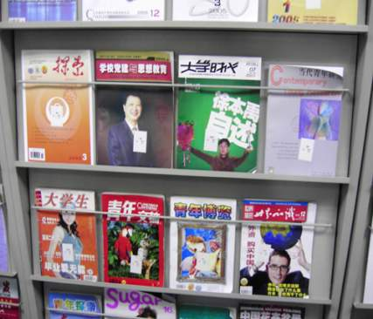
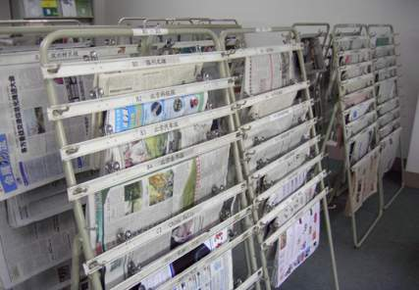
4、查阅期刊、报纸

Slide 9
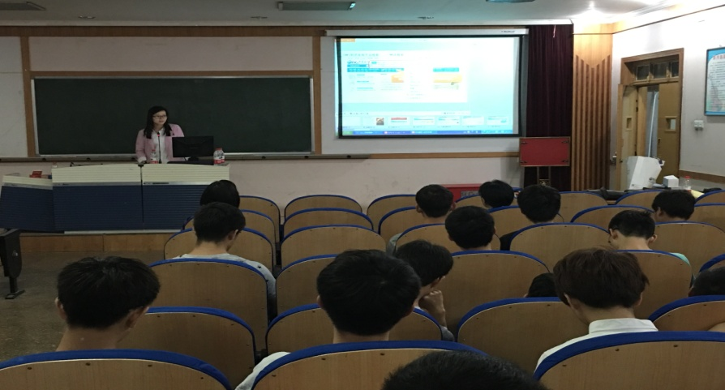
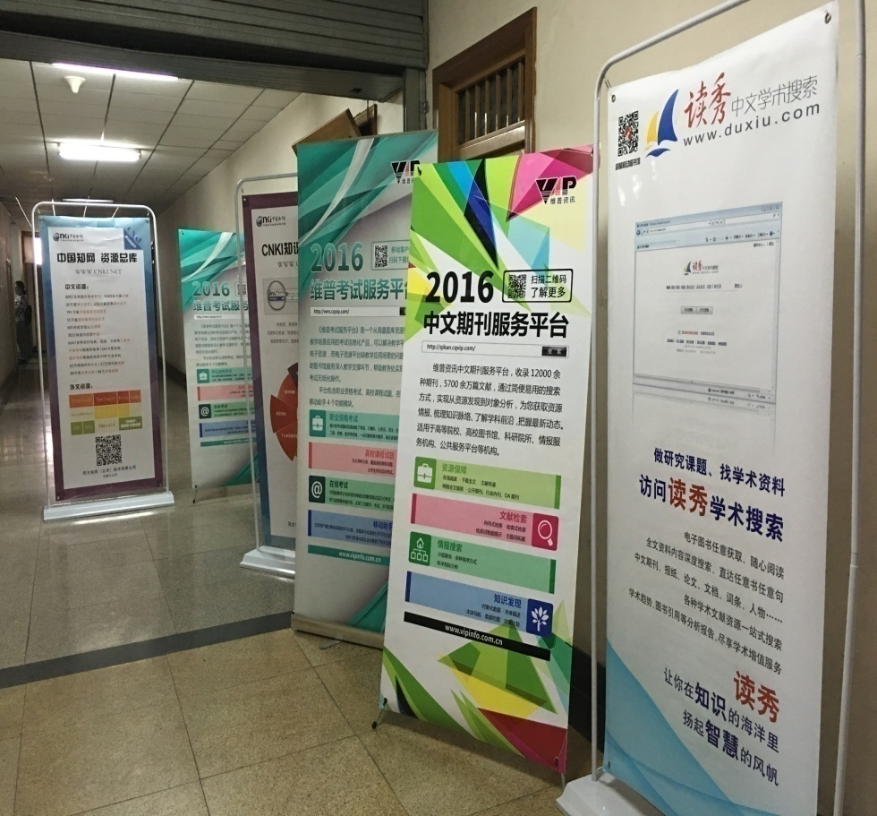
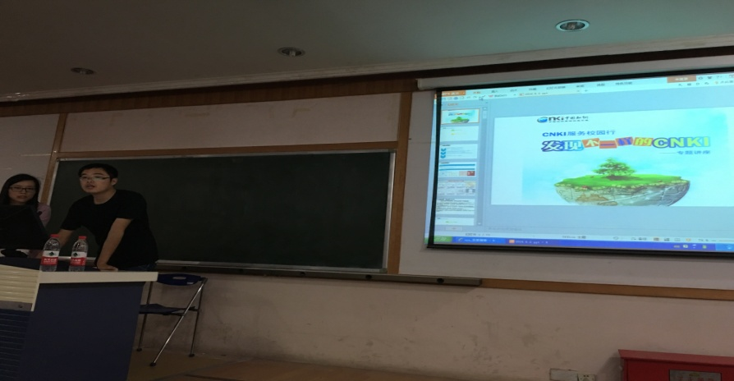
5、电子资源使用辅导、培训

Slide 10
二.图书馆介绍

Slide 11
1、图书馆概况
图书馆现有馆舍为临时馆舍，位于7号楼北半部一层、二层。 现有三个书库：书库1、书库2、书库3。目前馆藏图书86万余册，电子图书45万种，电子期刊9千余种，中外文现刊近千种。

Slide 12
2、规章制度
读者凭本人一卡通借阅图书。
学生每人可借图书5册，借阅期限为30天；图书逾期、损坏、遗失将照章赔偿。
详细的图书借阅管理办法已张贴于各书库 。

Slide 13
3、馆藏分布
书库1位于7号楼一层东侧，主要收藏G文化、科学、教育、体育；H 语言文字；K 历史、地理类书籍。
书库2位于7号楼一层西侧，主要收藏I文学；J艺术；N 自然科学总论；O 数理科学和化学；P 天文学、地球科学；Q生物科学；R 医药、卫生；S 农业科学；T工业技术；U交通运输；V 航空、航天；X 环境科学、安全科学；Z 综合性图书的书籍。
书库3位于7号楼二层西侧，主要收藏A 马克思主义、列宁主义、毛泽东思想、邓小平理论；B哲学、宗教；C社会科学总论类书籍。书库3提供期刊阅览服务。

Slide 14
4、开放时间
周一至周五 08:30 —— 20:00
（周二13:30——16:30政治学习闭馆）
周六至周日 09:00 —— 17:30

Slide 15
5、电子资源
中国知网
超星读秀检索
移动图书馆
试用资源：中文在线、万方数据库、维普数据库

Slide 16
三.如何使用图书馆？

Slide 17
图书借阅流程
持本人借阅证入库
非所需图书
放回原处
取回代书板
领 取
代书板
读者取书后，将代
书板插入书的位置
所需图书
确定借出
办理借书手续
将选好的图书连同
借阅证交到借书台

Slide 18
借书需注意的问题
借书时需将书翻到有图书条码的页面，把所有要借的书摞到一起，交到工作人员手中，并把一卡通放到刷卡机上。
借书前，要认真检查图书有无破损、污损、缺页等情况，一旦发现问题，应及时告知工作人员，当场解决处理。否则，还书时一旦发现上述问题，由还书者承担相应责任。
读者要确信借书成功，借书信息准确无误后方可离开。

Slide 19
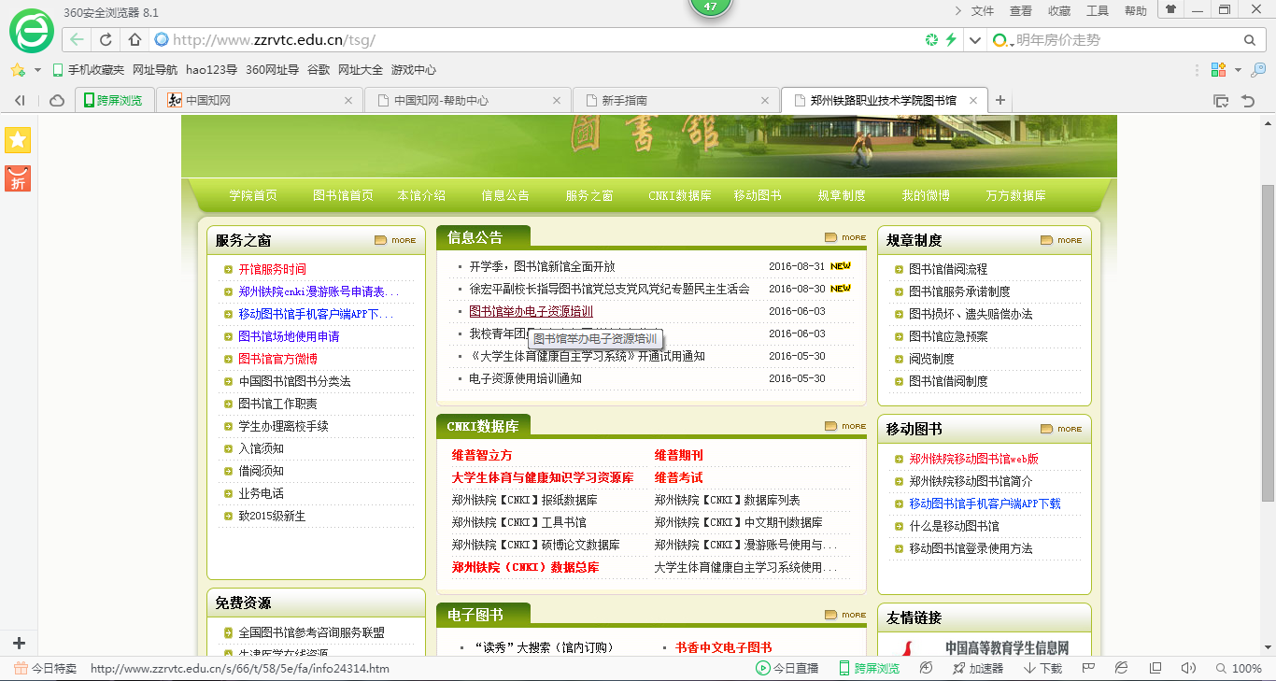
中国知网的使用

Slide 20
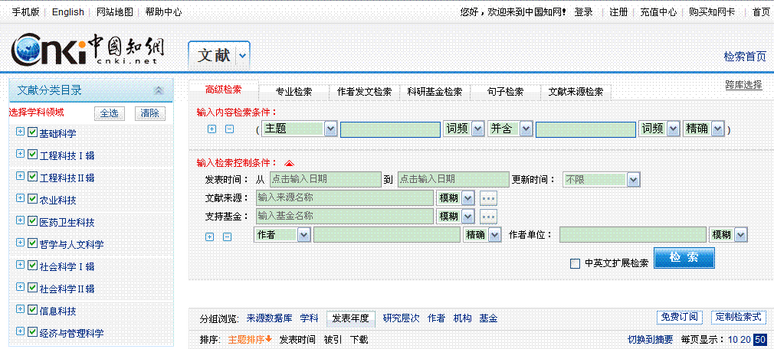

Slide 21
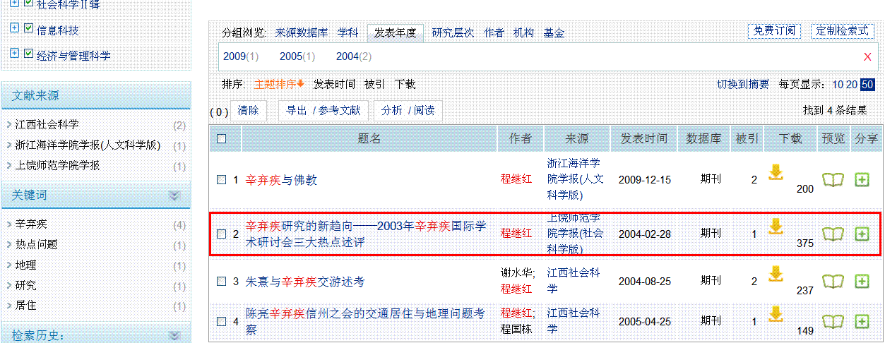

Slide 22
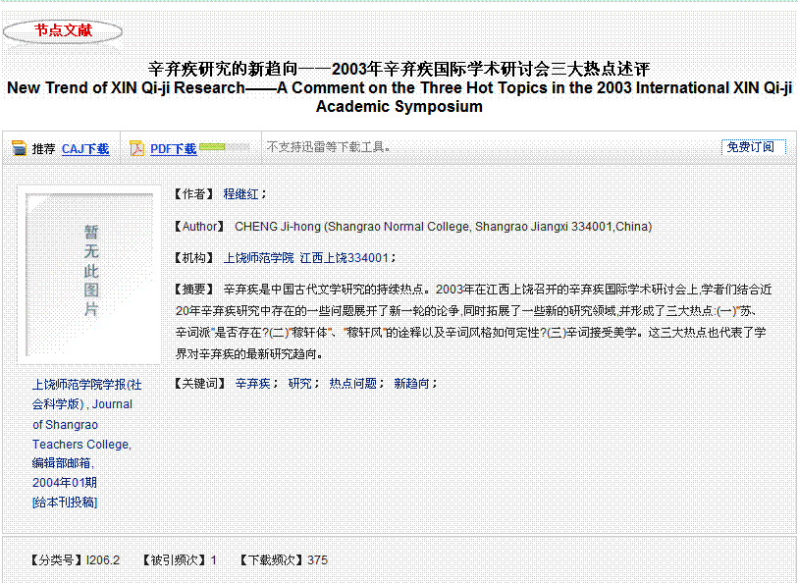

Slide 23
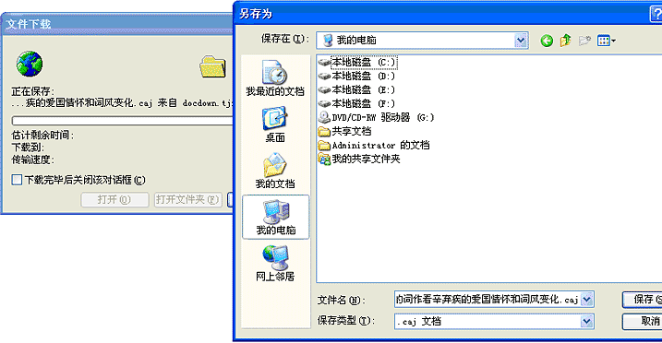

Slide 24
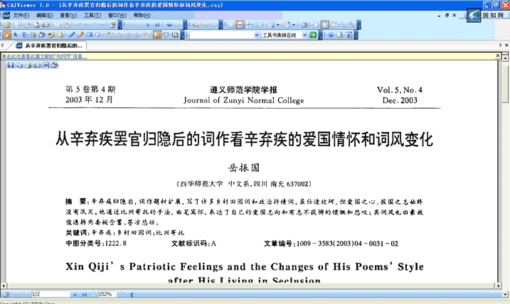
开始阅读

Slide 25
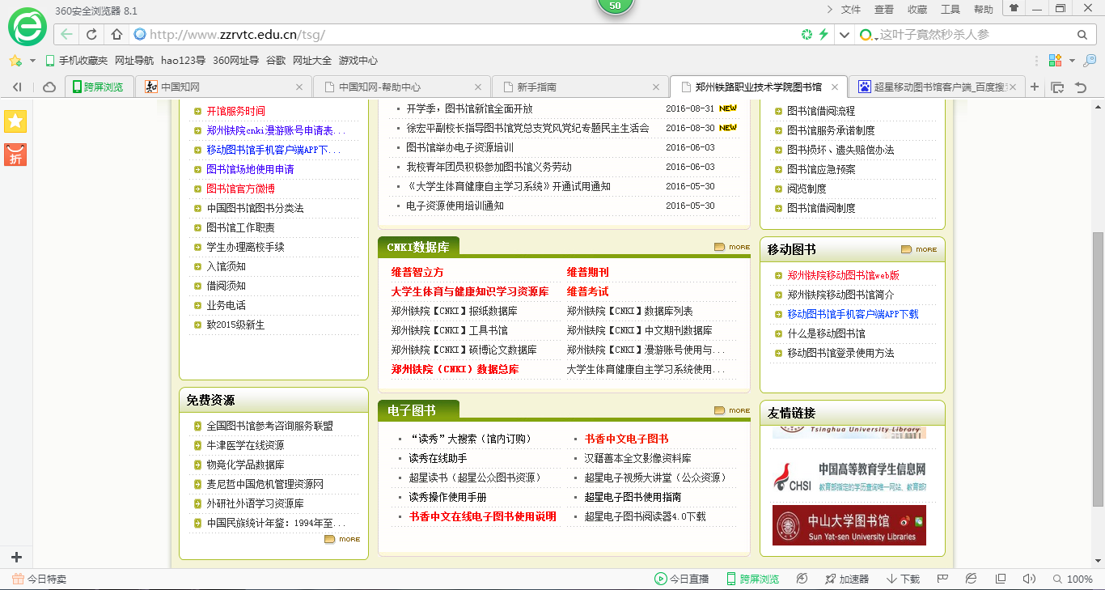
其他资源参看图书馆网站

Slide 26
四.常见问题？

Slide 27
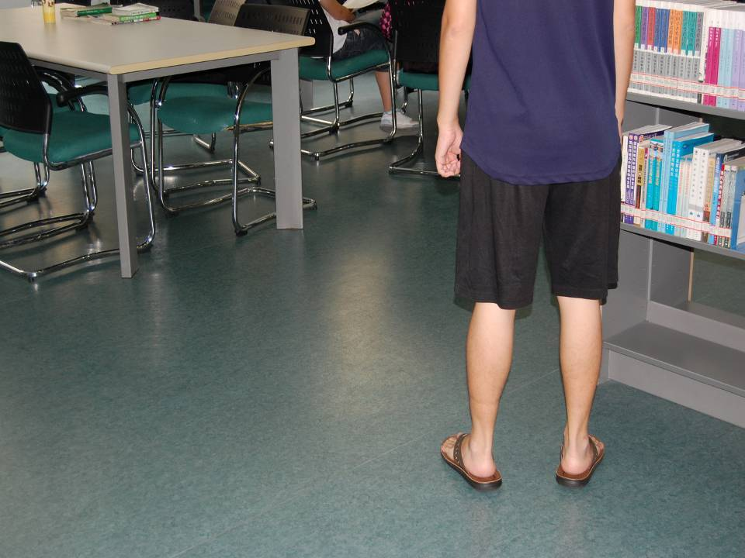
请勿着背心、拖鞋入馆

Slide 28
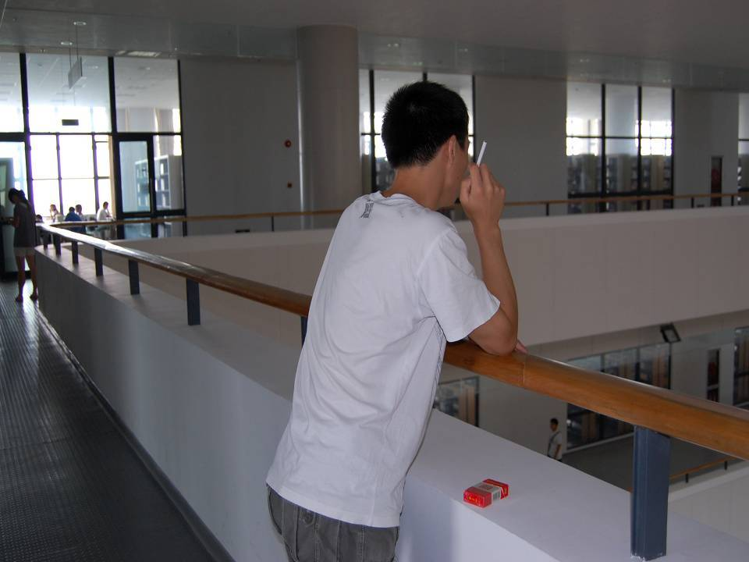
严禁携带危险品入馆，馆内禁烟

Slide 29
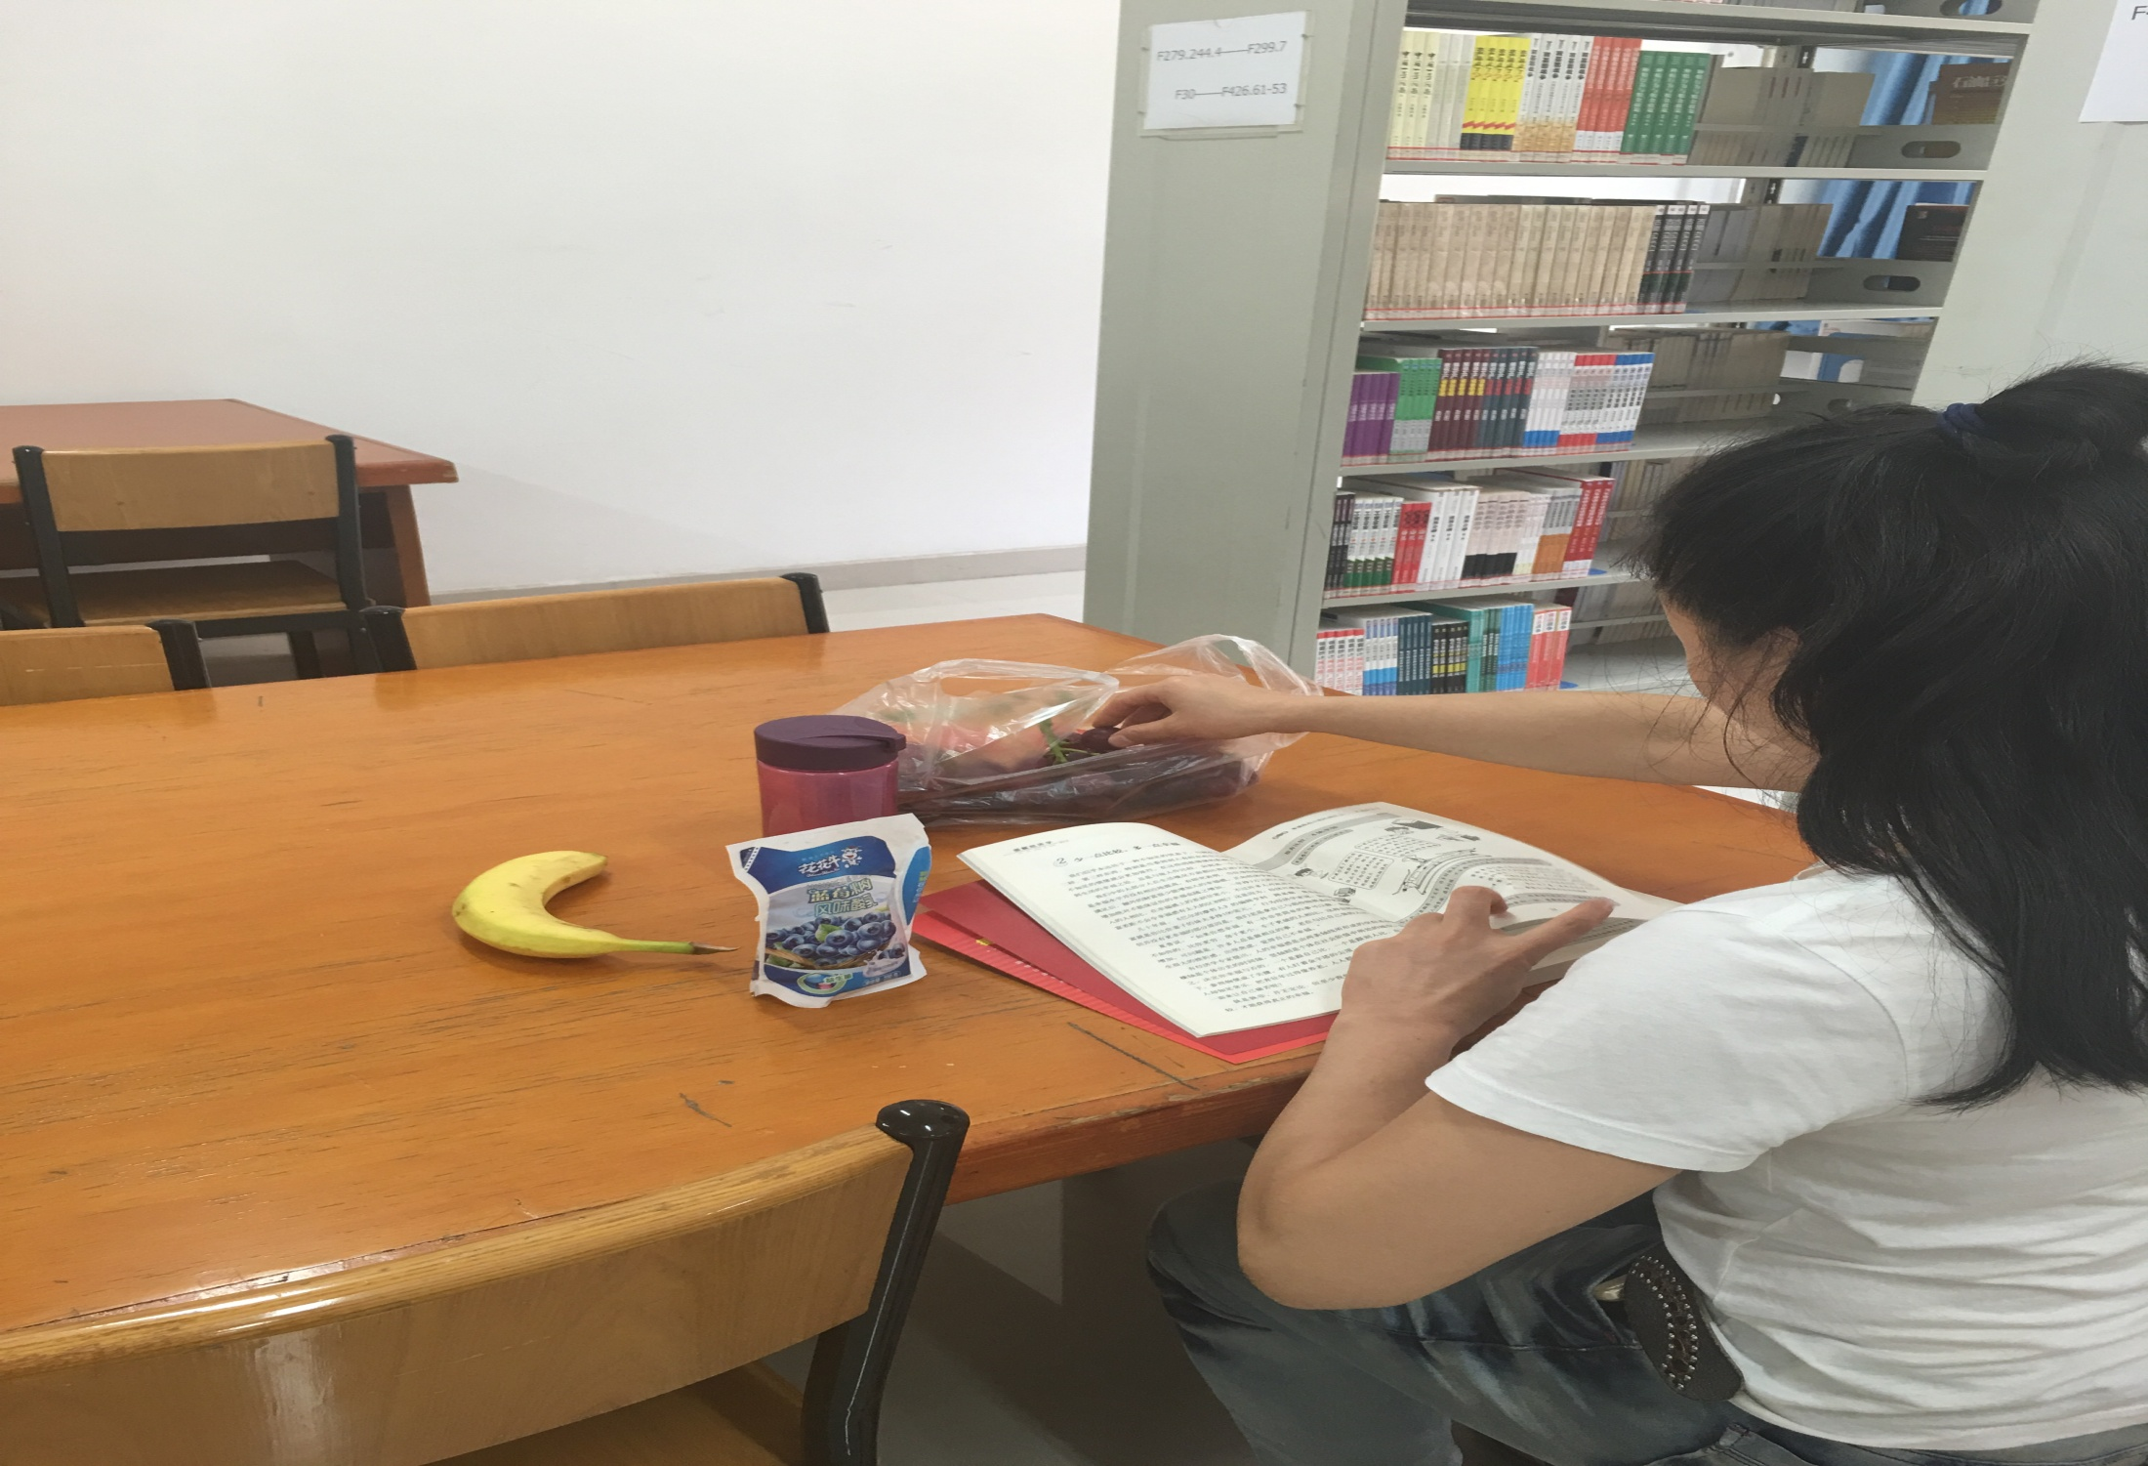
馆内禁止食用各类食品

Slide 30
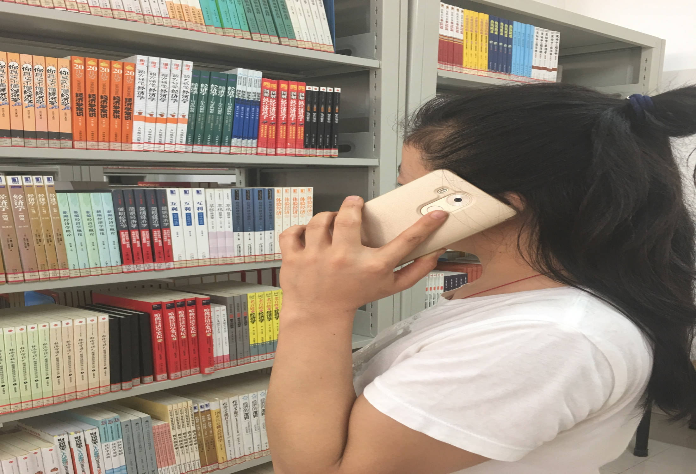
请将手机调至静音状态,避免打电话,以免噪音扰人

Slide 31
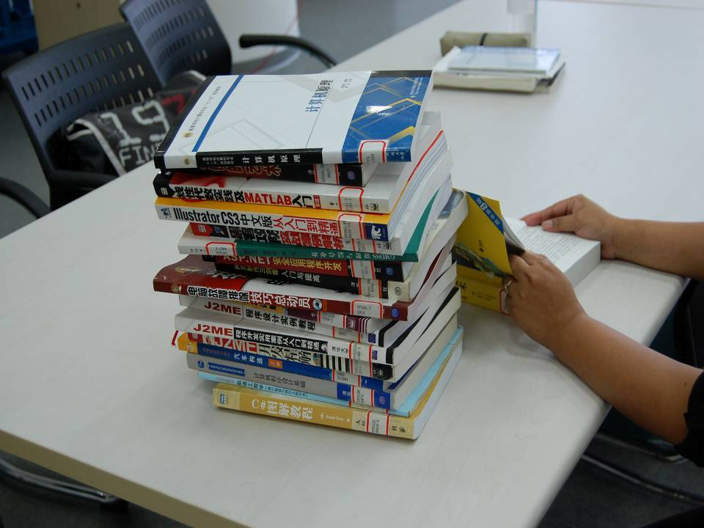
每次取书刊阅览请勿超过2册

Slide 32
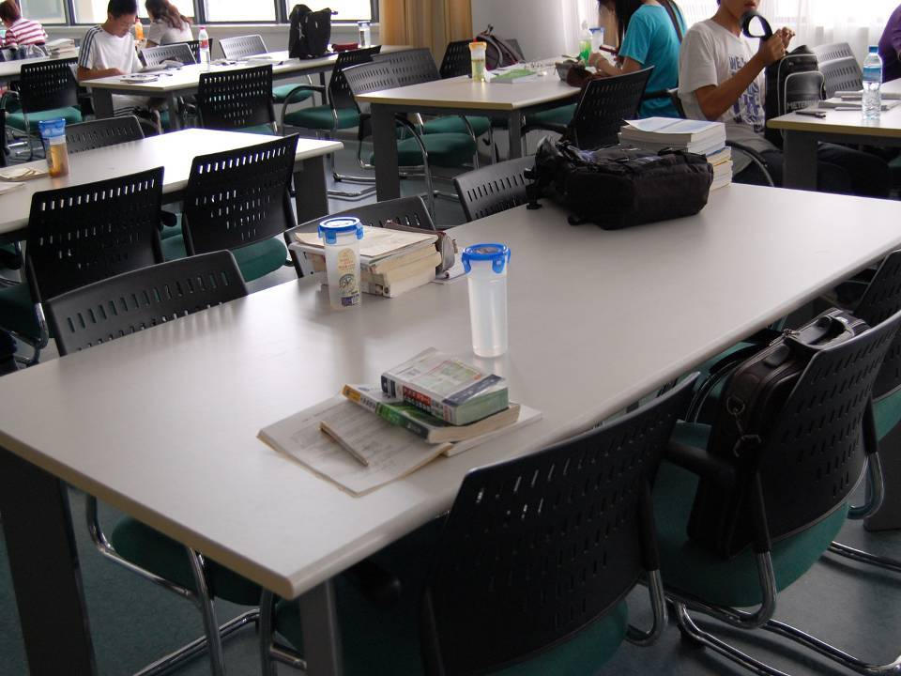
请勿用物品占用阅览座位

Slide 33
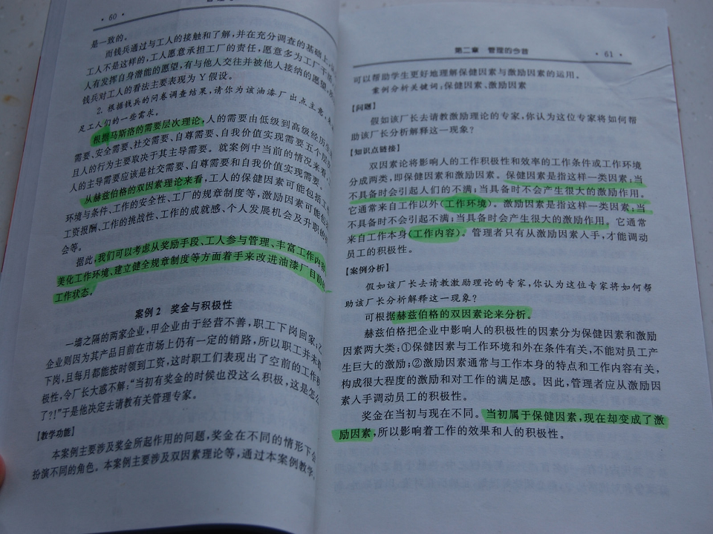
请勿随意涂划、撕毁、私藏书刊，一旦发现，按相关规定处罚。

Slide 34
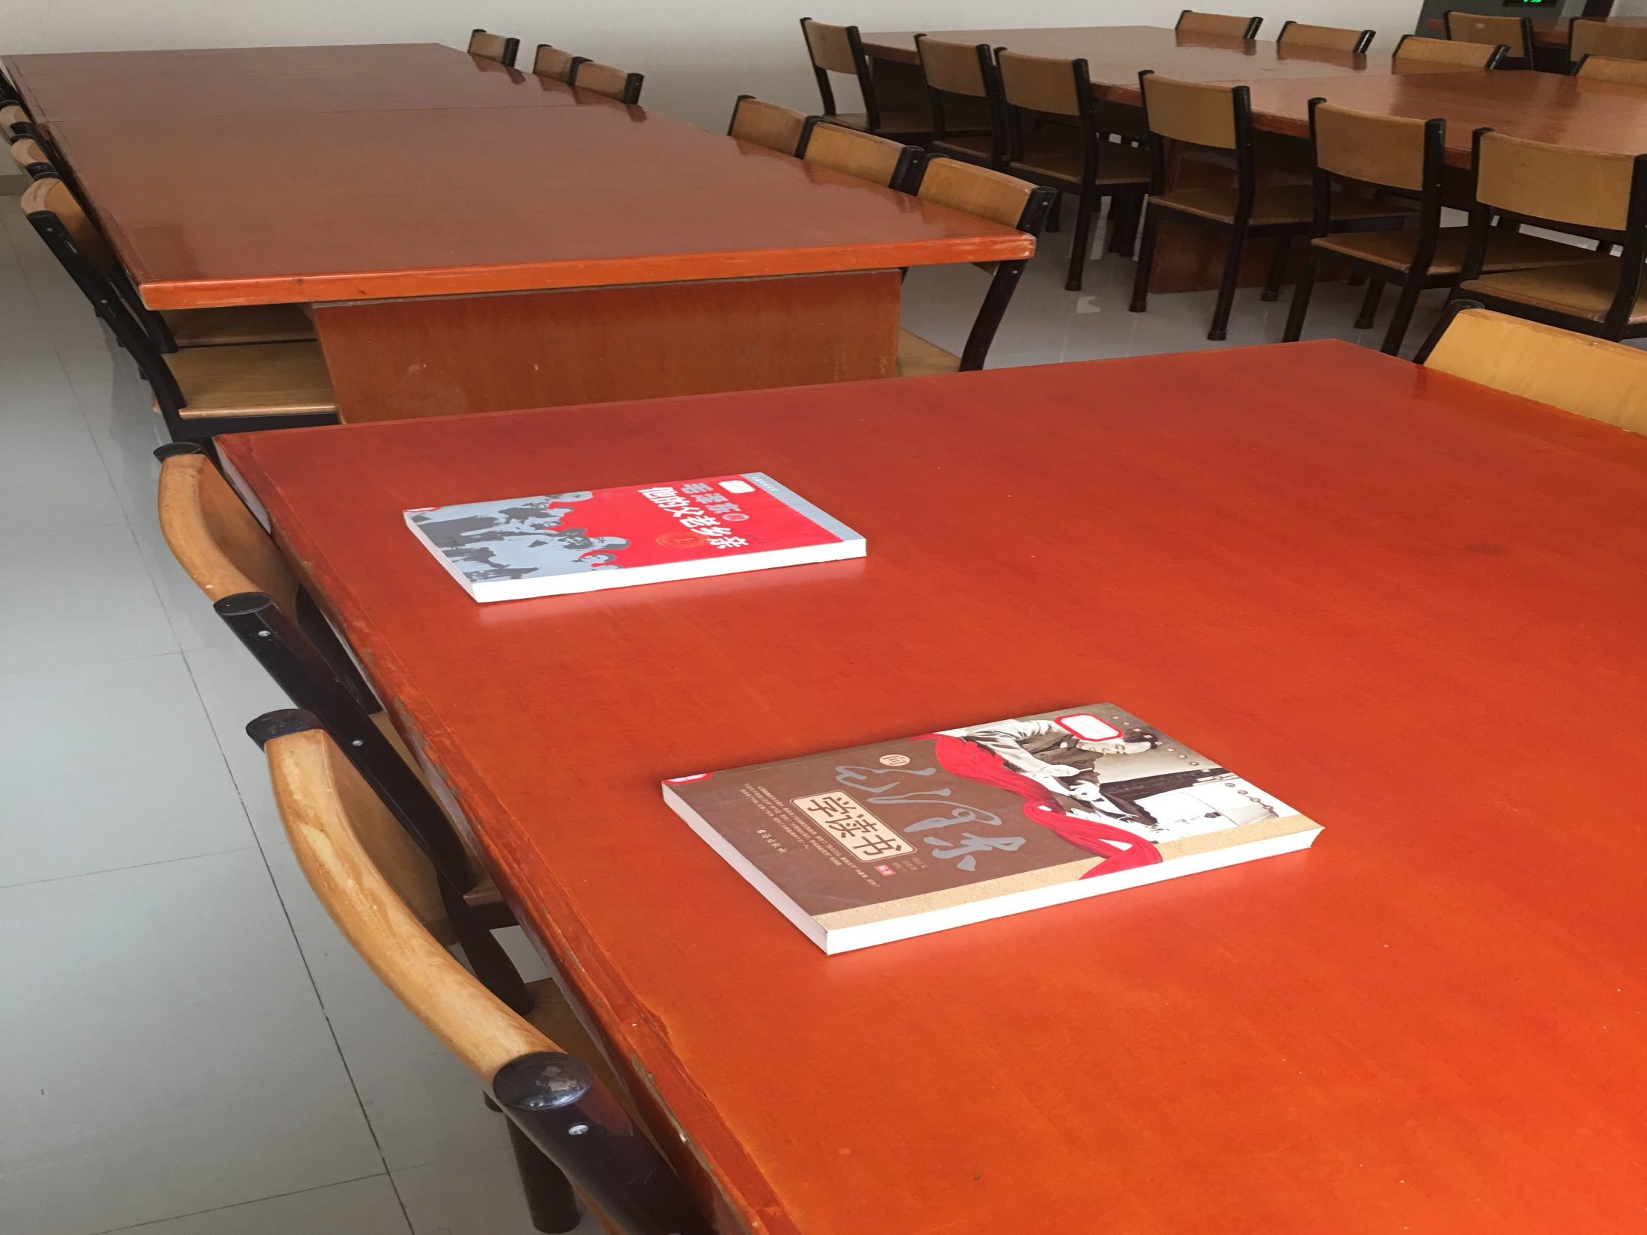
请勿长期占用座位。

Slide 35
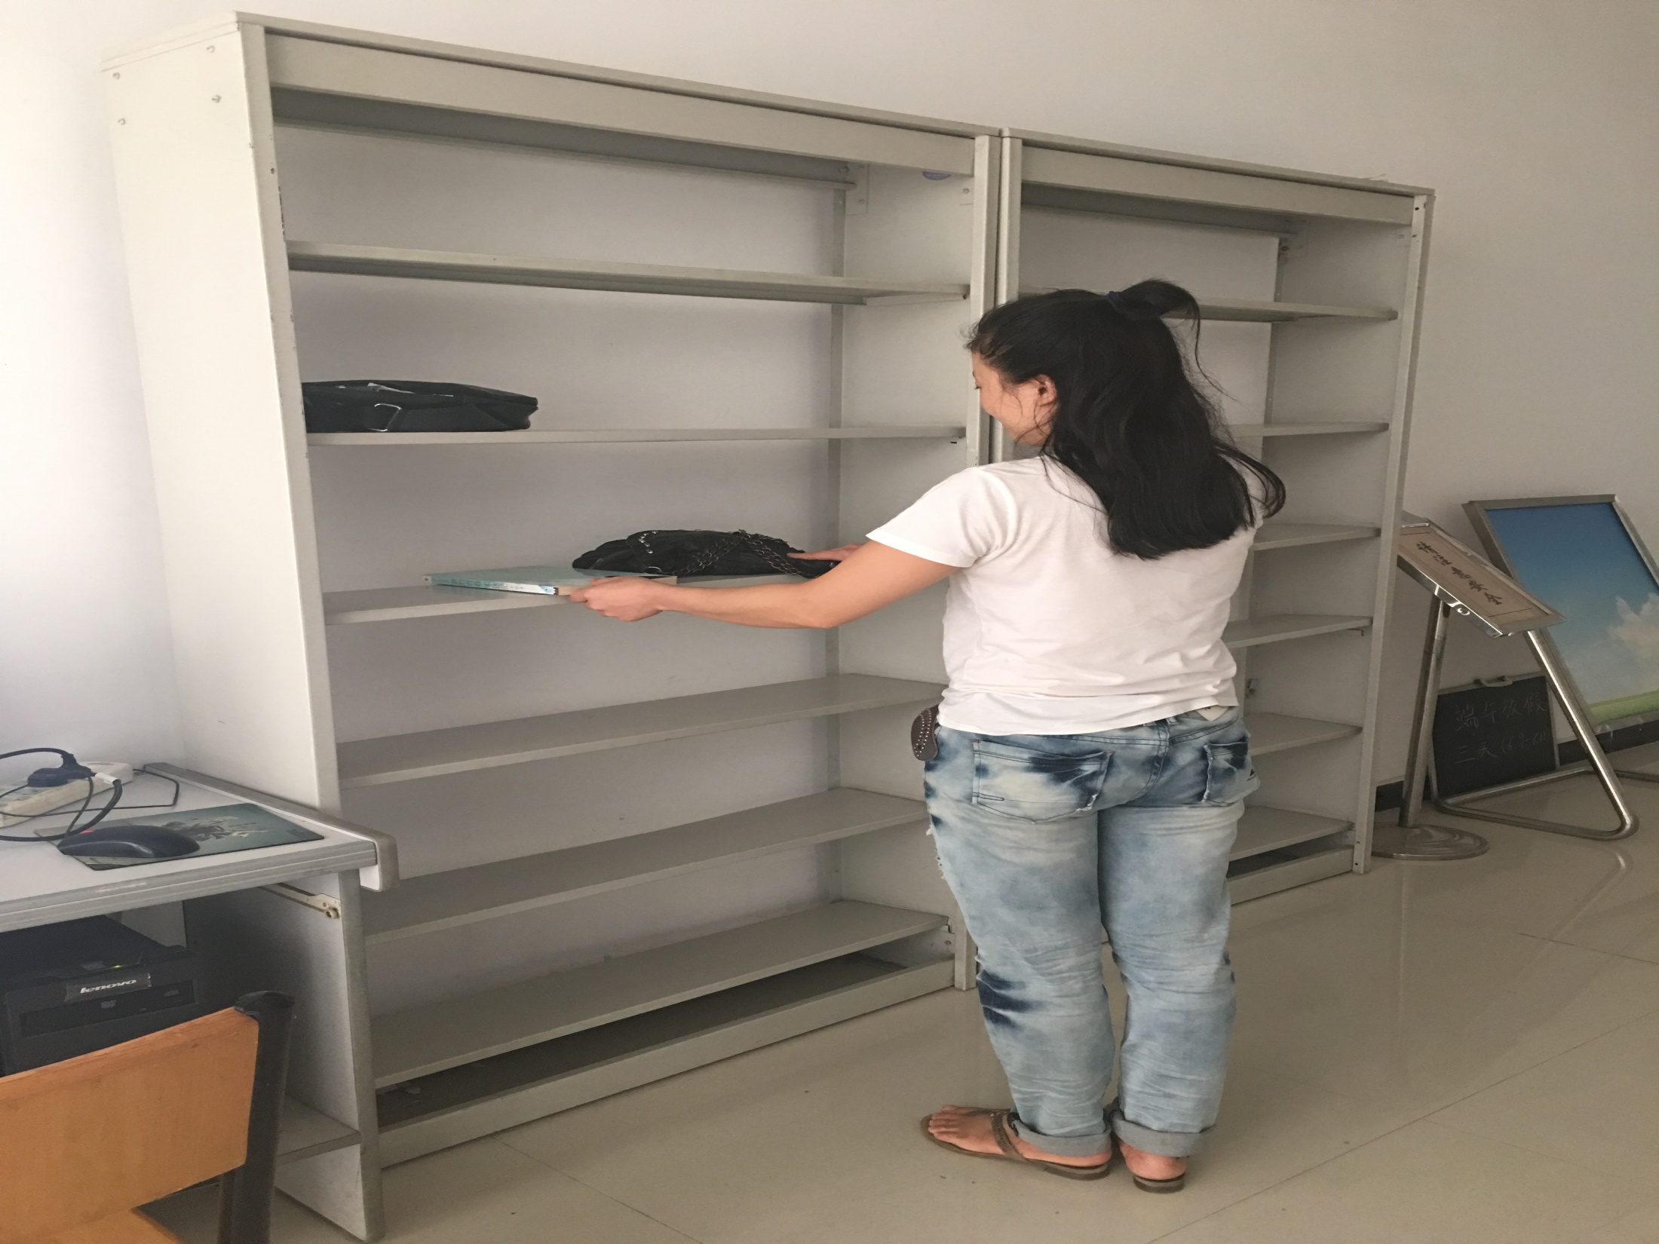
入馆前 请将自己的物品摆放在书库门口的储物架上 注意保管好自己的贵重物品。

Slide 36
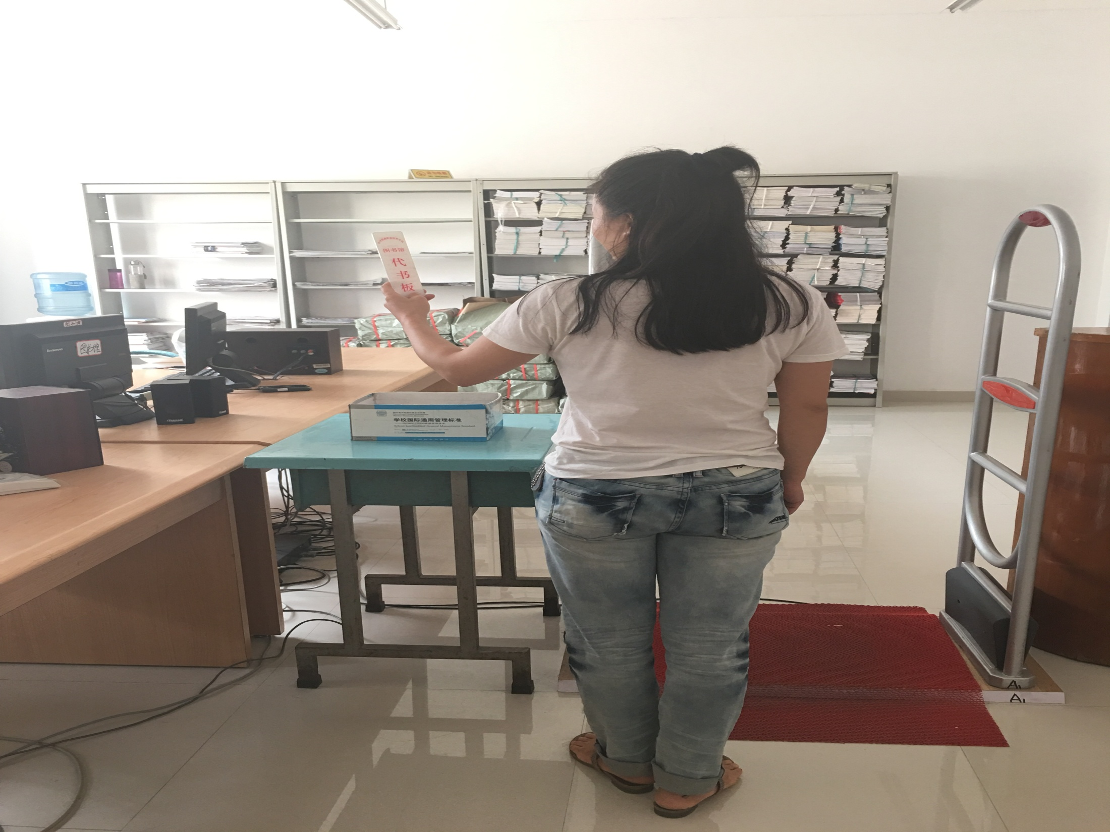
入馆时请取代书板。

Slide 37
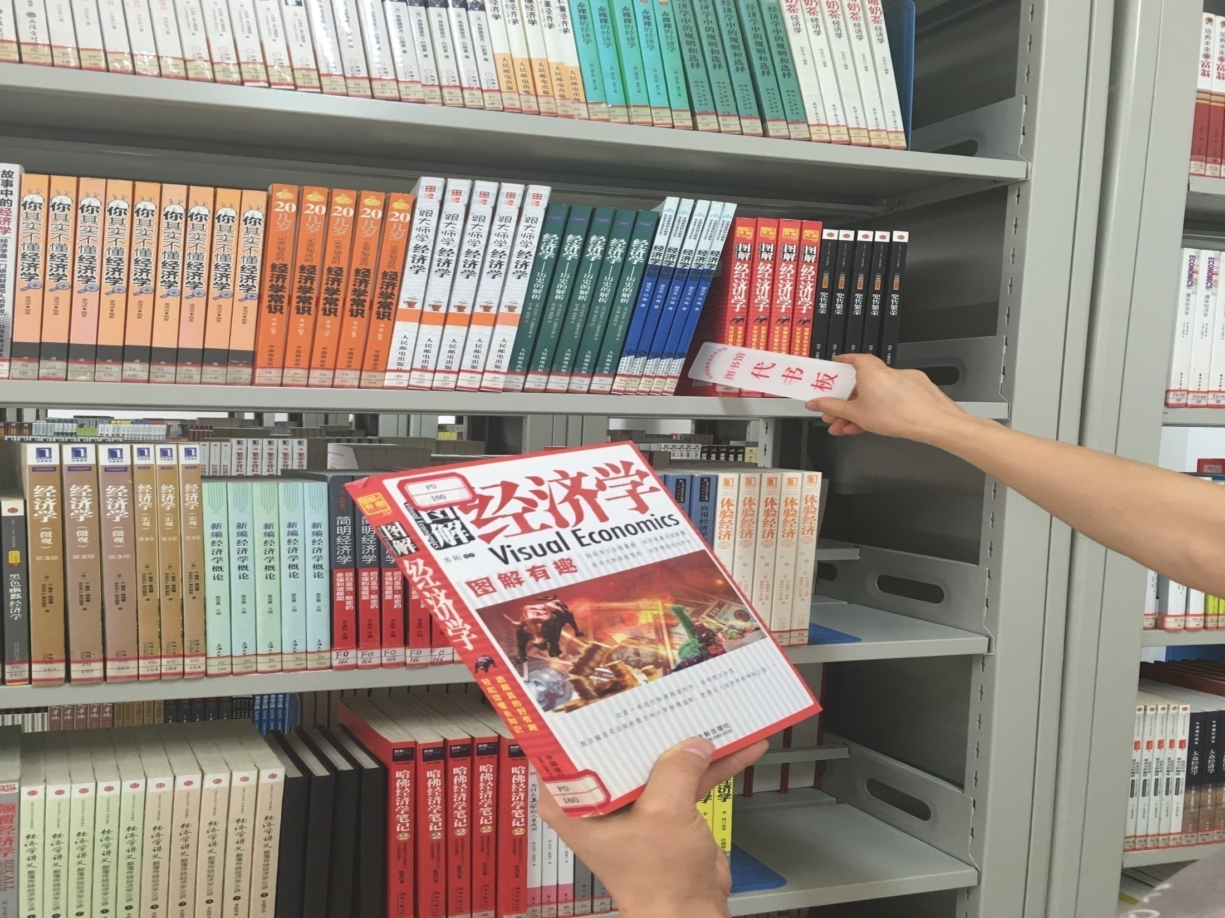
取书时请将代书板放置取书的位置，书看完后，放回原处，取回代书板。

Slide 38
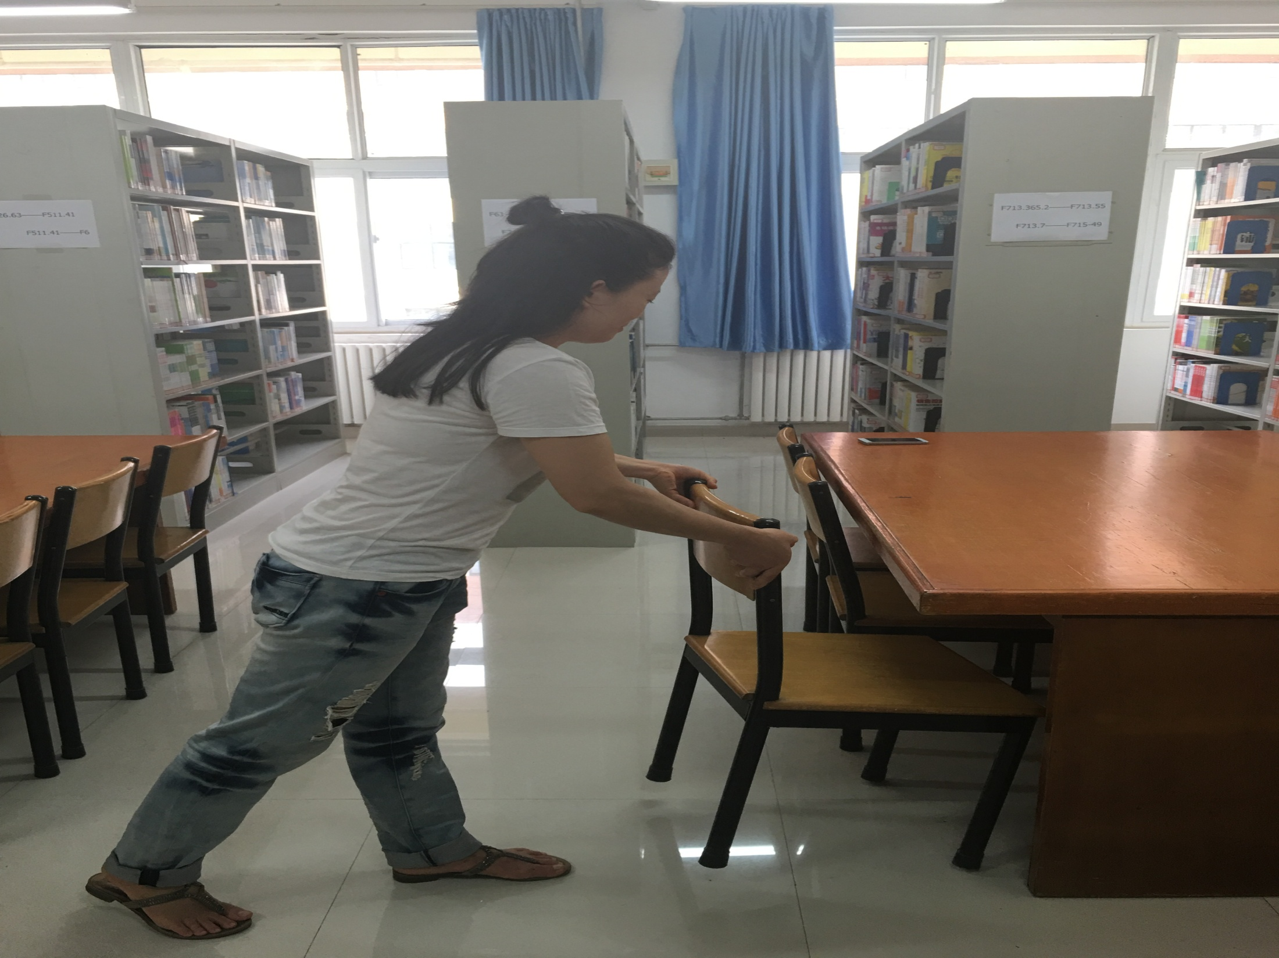
离开时请摆好桌椅。

Slide 39
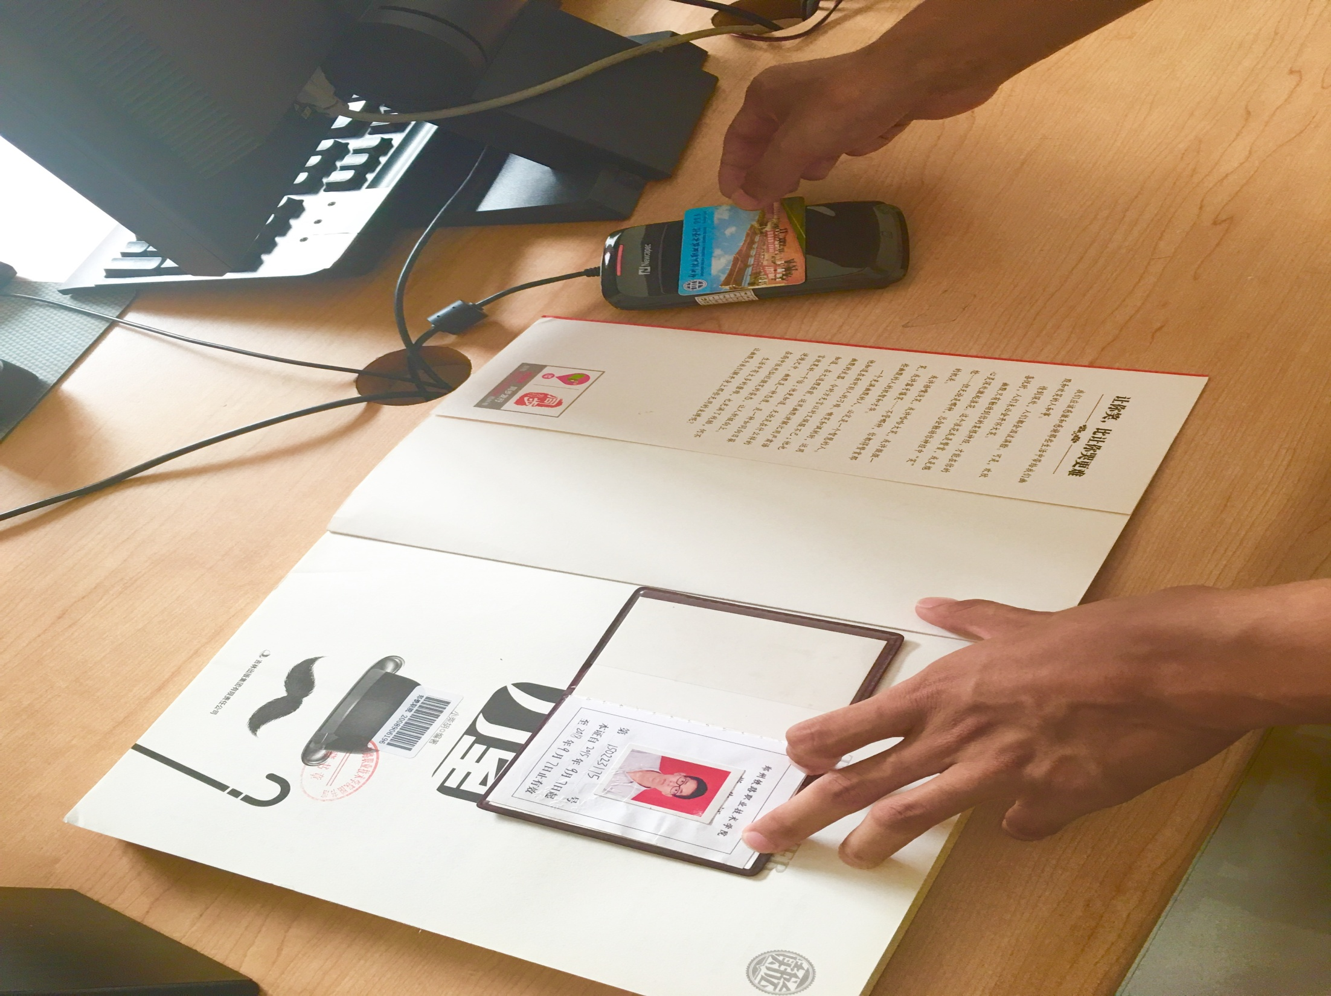
借书时请将书打开至条码页 学生卡放置在读卡器上。

Slide 40
常见问题
如何预约图书？
在图书馆网站中我的图书馆或者移动图书馆中，检索到所需要的书后，请继续点击书名，
在显示“书目信息”时，上栏同时有读者预约选择。在索书号前选择预
约，预约成功将有提示语告之。有的则提示“有可借阅书刊在馆！不得
预约！ ”；

Slide 41
常见问题
如何办理续借？
1）打开图书馆网站首页，点击“我的图书馆”。或者使用移动图书馆。
2）根据界面要求输入自己的借书证号和密码。
3）点击“提交查询内容”。
4）点击“书刊借阅”。
5）选中所要续借的图书，点击对话框下面的“续借图书”即可。
可以在书库让老师办理续借
注意：
1、 图书超期不能续借。
2、 有读者预约不能续借。

Slide 42
常见问题
一卡通丢了如何补办？
如果丢失一卡通，需要立即到一卡通中心进行挂失补办。
微信公众号：郑州铁院学生之家
如不及时挂失后果自负

Slide 43
常见问题
假期到期的图书怎么办？
假期到期的书，开学第一周还即可。
详细的图书馆规章制度和使用指南请见书库

Slide 44
图书馆欢迎您

